Slide 1
PHÒNG GIÁO DỤC VÀ ĐÀO TẠO QUY NHƠN
TRƯỜNG TIỂU HỌC LÊ LỢI
LỚP 2D KÍNH CHÀO QUÝ THẦY GIÁO, CÔ GIÁO!
MÔN: TIẾNG VIỆT
Người thực hiện: DƯƠNG THỊ NGỌC BÍCH

Slide 3
non
Ong
học
việc

Slide 4
Câu 1: Trong bài “Chim sơn ca và bông cúc trắng” trước khi bị bỏ vào lồng, chim và hoa sống thế nào?
Đáp án: Chim tự do bay nhảy. Bông cúc sống bên bờ rào, giữa đám cỏ dại được nghe sơn ca hót.

Slide 5
Câu 2: Qua bài đọc“Chim sơn ca và bông cúc trắng” chuyện gì đã xảy ra vào ngày hôm sau đối với chim sơn ca?
Đáp án: Sơn ca đã bị nhốt trong lồng.

Slide 6
Câu 3:Qua bài đọc “Chim sơn ca và bông cúc trắng” hành động của hai cậu bé đã gây ra chuyện gì đau lòng??
Đáp án: Sơn ca lìa đời, bông cúc trắng thì héo lả đi.

Slide 7
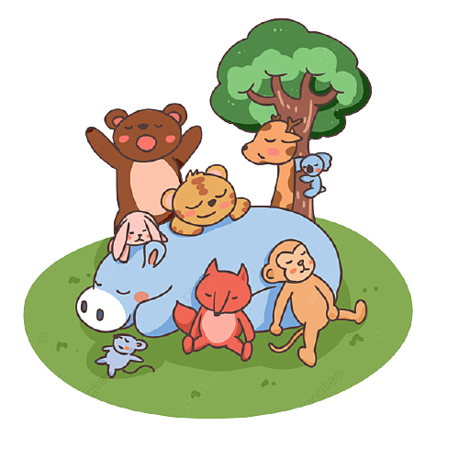
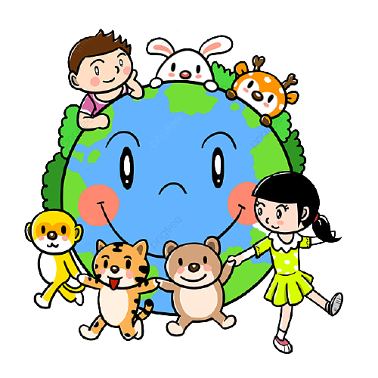
Chủ điểm:
THẾ GIỚI RỪNG XANH

Slide 8
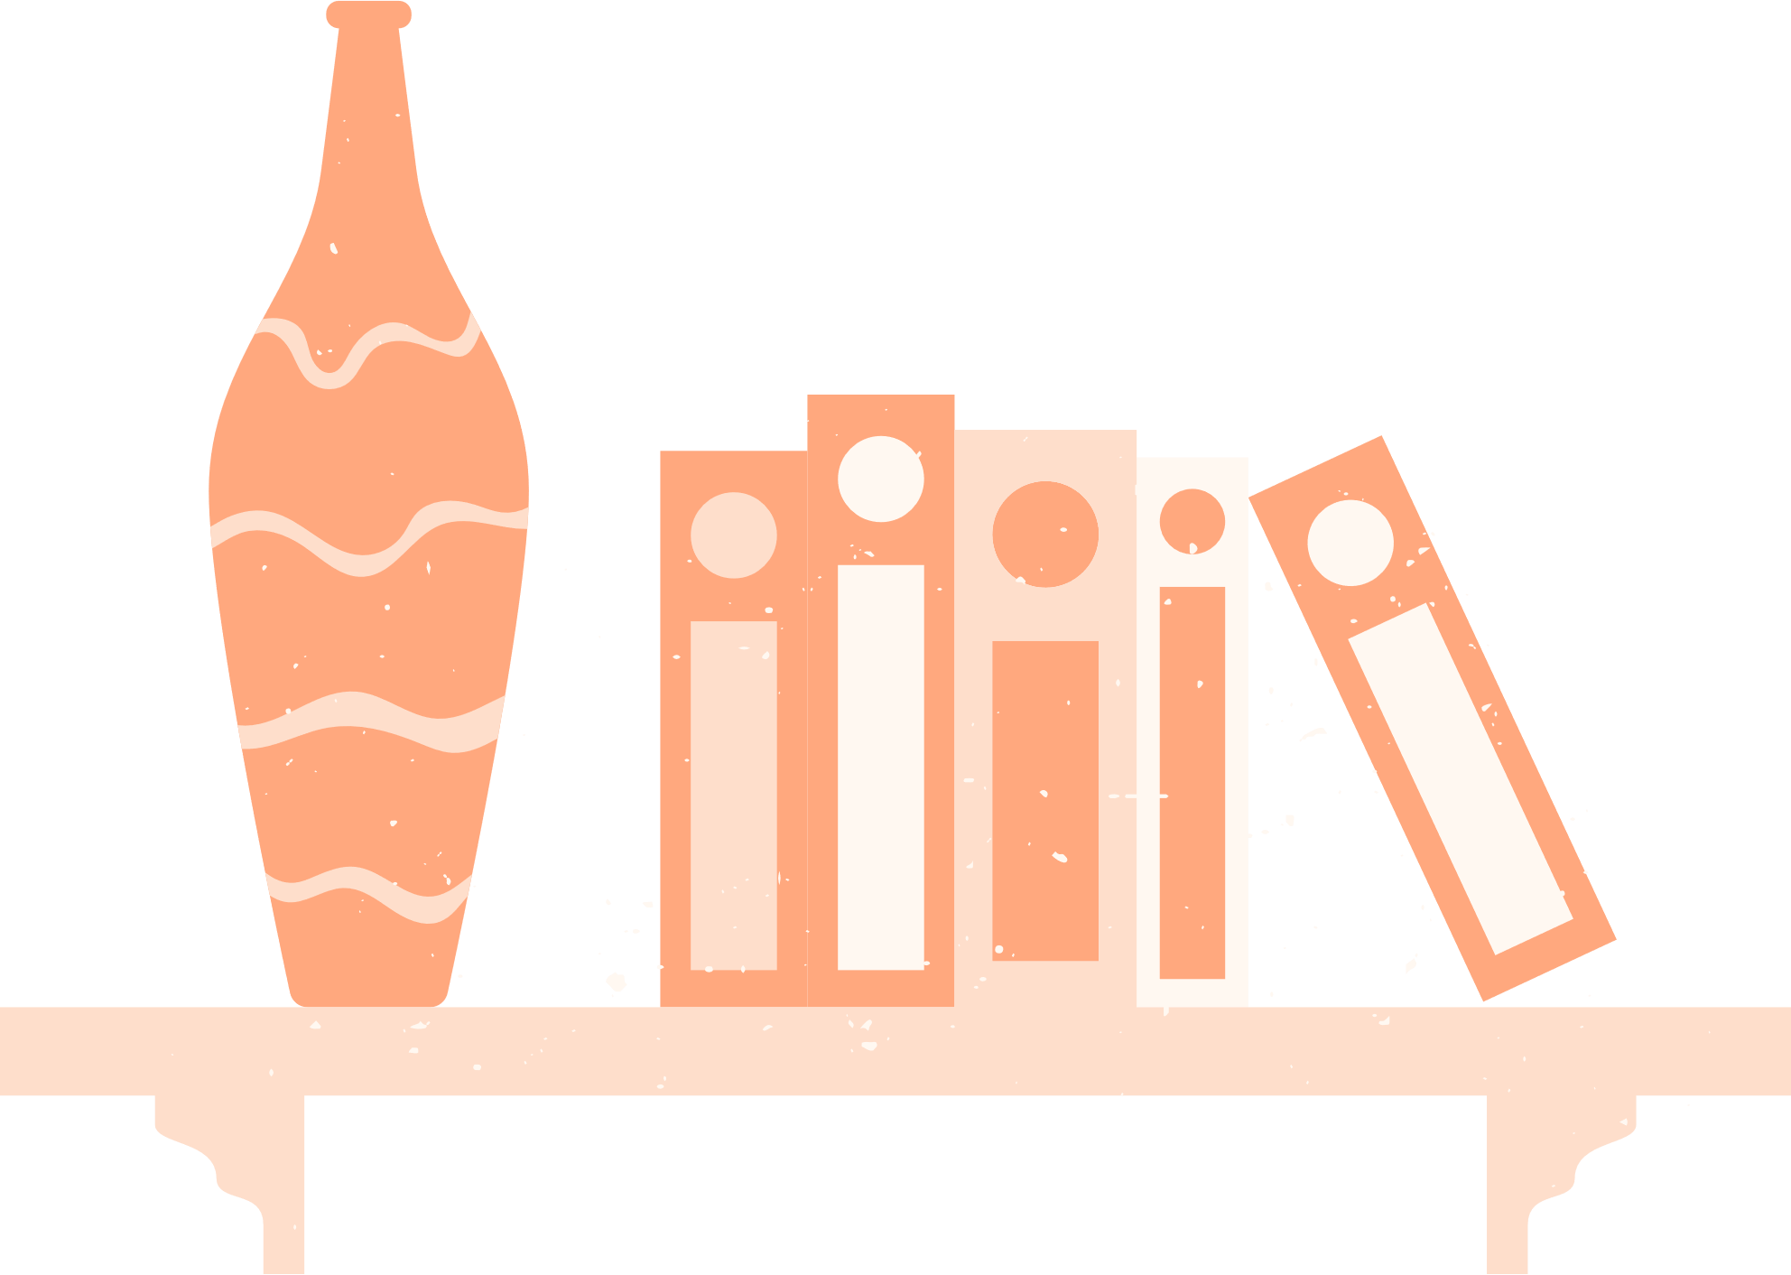
CHIA SẺ

Slide 9
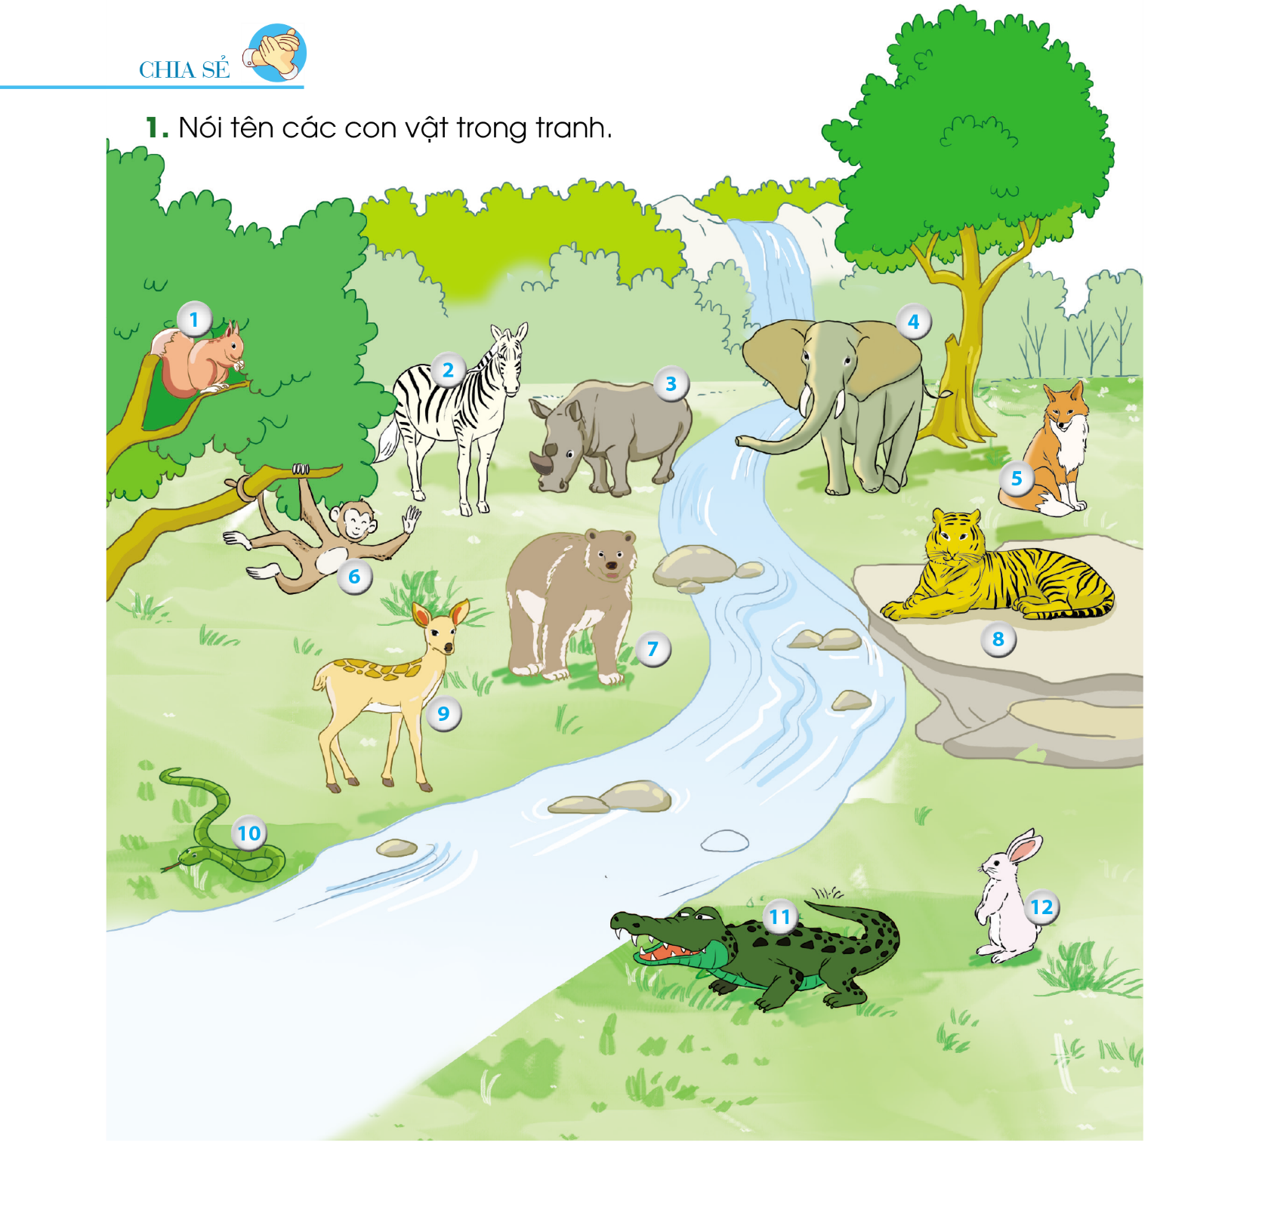
voi
sóc
cáo
ngựa vằn
tê giác
hổ
khỉ
gấu
nai
thỏ
rắn
cá sấu

Slide 10
2. Xếp tên các con vật trên vào nhóm thích hợp
Con vật dữ, nguy hiểm
Con vật hiền, không nguy hiểm
M
hổ
M
thỏ

Slide 11
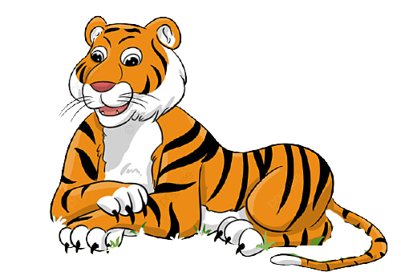
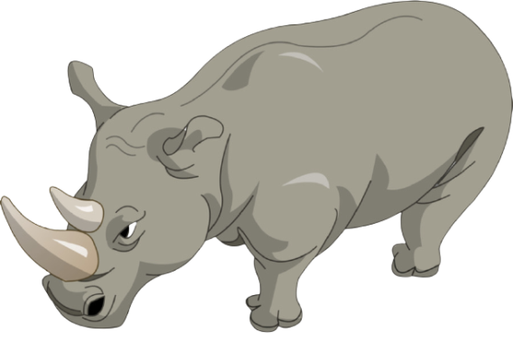
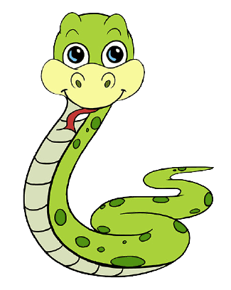
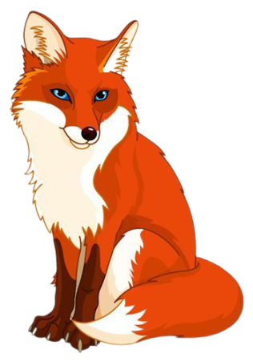
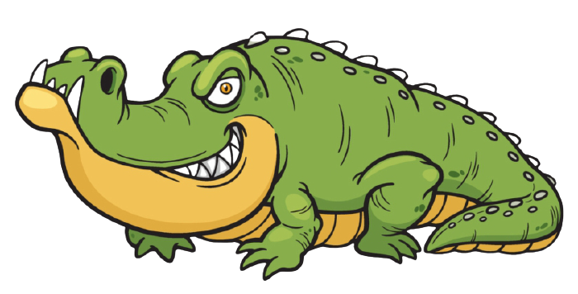
2. Xếp tên các con vật trên vào nhóm thích hợp
Con vật dữ, nguy hiểm
M
hổ
hổ
tê giác
voi
gấu
rắn
cá sấu
cáo

Slide 12
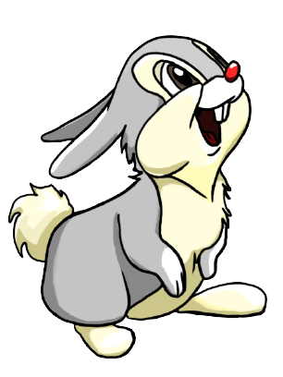
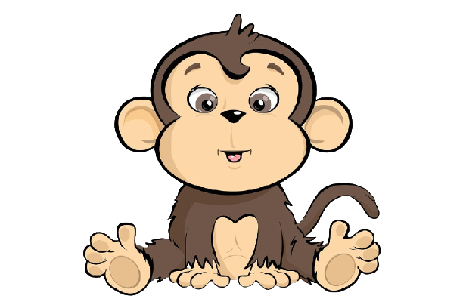
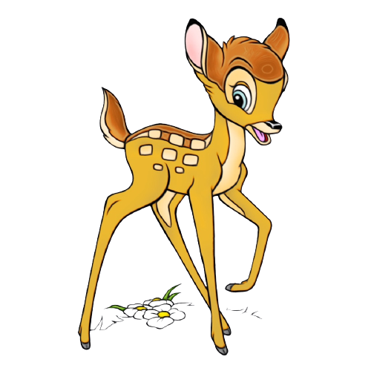
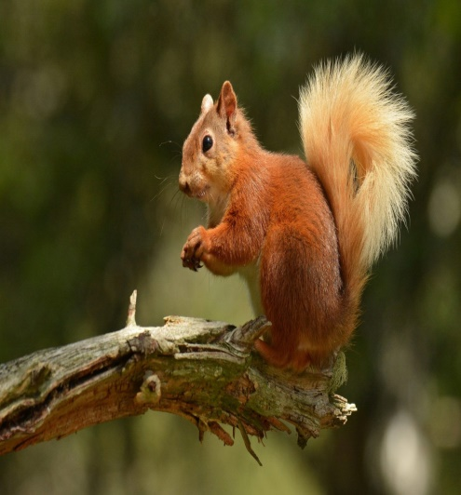
2. Xếp tên các con vật trên vào nhóm thích hợp
b. Con vật hiền, không nguy hiểm
M
thỏ
sóc
khỉ
ngựa vằn
nai

Slide 13
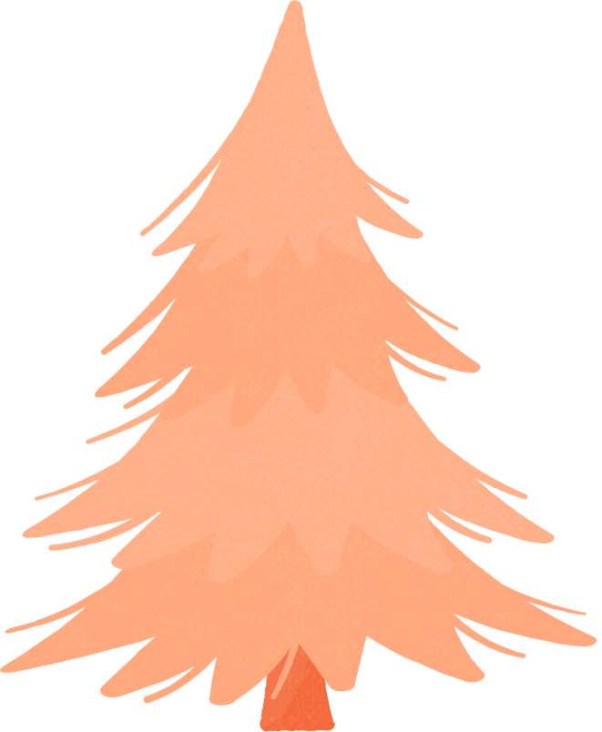
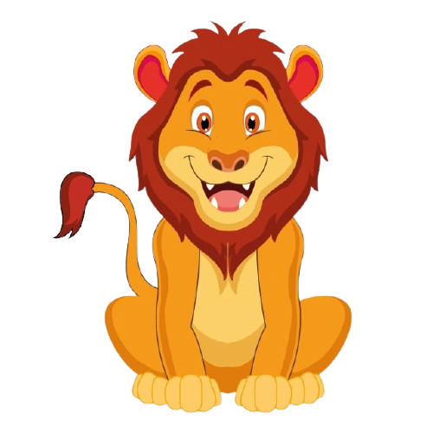
Thứ Hai ngày 4 tháng 3 năm 2024
Tiếng Việt (Đọc)
Sư tử xuất quân
La Phông –Ten (Minh Đức lược dịch)

Slide 14
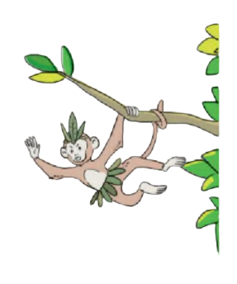
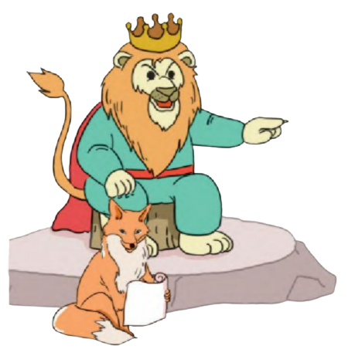
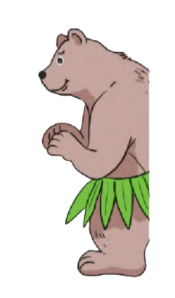
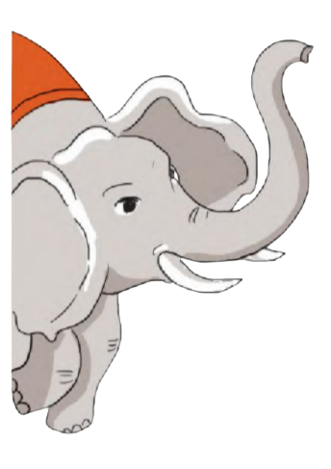
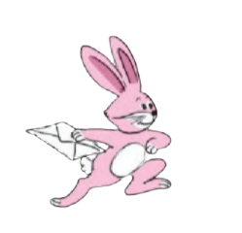
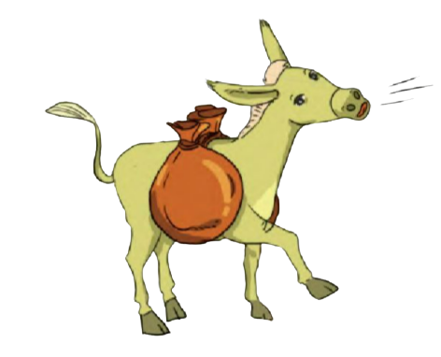
SƯ TỬ XUẤT QUÂN
Sư tử bàn chuyện xuất quân
Muốn sao cho khắp thần dân trổ tài
Nhỏ to, khỏe yếu muôn loài
Ai ai cũng được tùy tài lập công:
Voi vận tải, gấu xung phong
Cáo nhiều mưu kế, ngồi trong luận bàn
Lừa địch – chú khỉ khôn ngoan
Còn anh lừa thét cho vang như kèn
Dọa quân địch giữa trận tiền
Chú thỏ nhanh nhẹn – giao liên tài tình.
Nhà vua hiểu rõ quân mình
Nhìn người giao việc thông minh, đúng tài.
LA-PHÔNG-TEN (Minh Đức lược dịch)

Slide 15
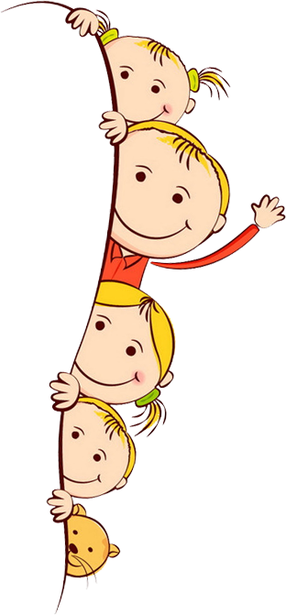
LUYỆN ĐỌC TỪ KHÓ
xuất quân
luận bàn
trận tiền

Slide 16
SƯ TỬ XUẤT QUÂN
Sư tử bàn chuyện xuất quân
Muốn sao cho khắp thần dân trổ tài
Nhỏ to, khỏe yếu muôn loài
Ai ai cũng được tùy tài lập công:
Voi vận tải, gấu xung phong
Cáo nhiều mưu kế, ngồi trong luận bàn
Lừa địch – chú khỉ khôn ngoan
Còn anh lừa thét cho vang như kèn
Dọa quân địch giữa trận tiền
Chú thỏ nhanh nhẹn – giao liên tài tình.
Nhà vua hiểu rõ quân mình
Nhìn người giao việc thông minh, đúng tài.
LA-PHÔNG-TEN (Minh Đức lược dịch)
4 dòng
Khổ 1
6 dòng
Khổ 2

Slide 17
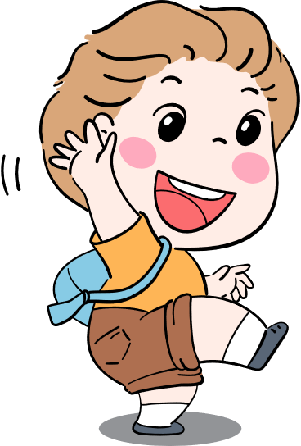
Làm việc nhóm
- Đọc nối tiếp trong nhóm.
Tìm cách ngắt nghỉ khổ thơ cho phù hợp.
- Tìm hiểu nghĩa của một số từ khó.
Thời gian làm việc: 3 phút

Slide 18
Luyện đọc câu
Sư tử bàn chuyện xuất quân
Muốn sao cho khắp thần dân trổ tài
Nhỏ to, khỏe yếu muôn loài
Ai ai cũng được tùy tài lập công:

Slide 19
SƯ TỬ XUẤT QUÂN
Sư tử bàn chuyện xuất quân
Muốn sao cho khắp thần dân trổ tài
Nhỏ to, khỏe yếu muôn loài
Ai ai cũng được tùy tài lập công:
Voi vận tải, gấu xung phong
Cáo nhiều mưu kế, ngồi trong luận bàn
Lừa địch – chú khỉ khôn ngoan
Còn anh lừa thét cho vang như kèn
Dọa quân địch giữa trận tiền
Chú thỏ nhanh nhẹn – giao liên tài tình.
Nhà vua hiểu rõ quân mình
Nhìn người giao việc thông minh, đúng tài.
LA-PHÔNG-TEN (Minh Đức lược dịch)

Slide 20
Chú thích
- Xuất quân: đưa quân đi đánh giặc.
Thần dân: người dân ở nước có vua.
- Giao liên: liên lạc

Slide 21
SƯ TỬ XUẤT QUÂN
Đọc trong nhóm
Sư tử bàn chuyện xuất quân
Muốn sao cho khắp thần dân trổ tài
Nhỏ to, khỏe yếu muôn loài
Ai ai cũng được tùy tài lập công:
Voi vận tải, gấu xung phong
Cáo nhiều mưu kế, ngồi trong luận bàn
Lừa địch – chú khỉ khôn ngoan
Còn anh lừa thét cho vang như kèn
Dọa quân địch giữa trận tiền
Chú thỏ nhanh nhẹn – giao liên tài tình.
Nhà vua hiểu rõ quân mình
Nhìn người giao việc thông minh, đúng tài.
LA-PHÔNG-TEN (Minh Đức lược dịch)

Slide 22
ĐỌC TRƯỚC LỚP

Slide 23
ĐỌC ĐỒNG THANH

Slide 24
VẬN DỤNG TRẢI NGHIỆM

Slide 25
Các em cần làm gì để bảo vệ các
loài động vật hoang dã ?

Slide 26
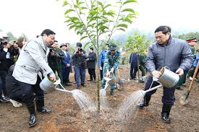
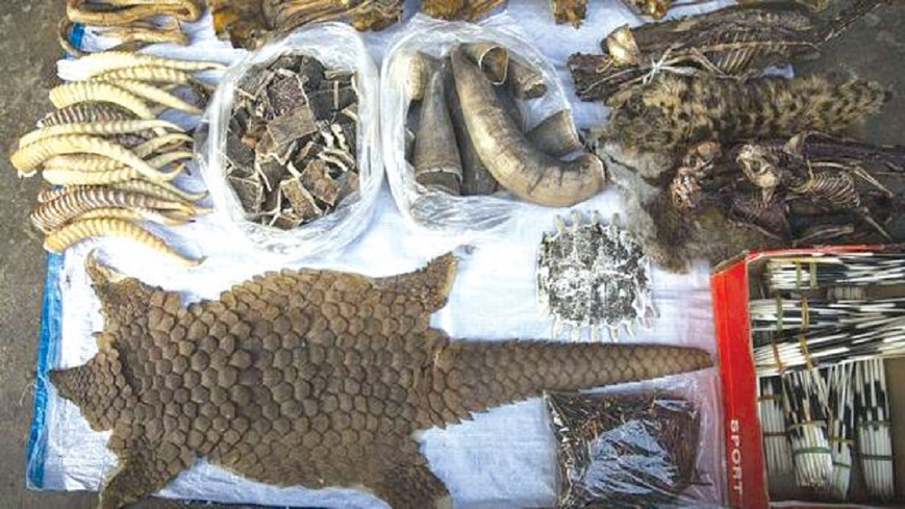
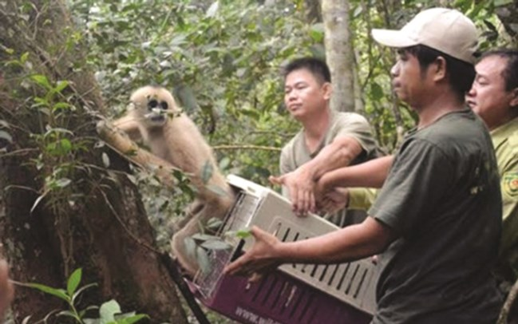
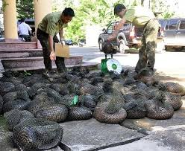
Notes:
Culi – động vật quý hiếm nằm trong sách đỏ việt nam

Slide 28
Khi các em đi tham quan ở các sở thú mà bắt gặp các con vật hung dữ, nguy hiểm thì tuyệt đối các em không được lại gần mà phải đứng cách xa nơi có hàng rào chắn để bảo đảm an toàn cho bản thân mình nhé.

